Slide 1

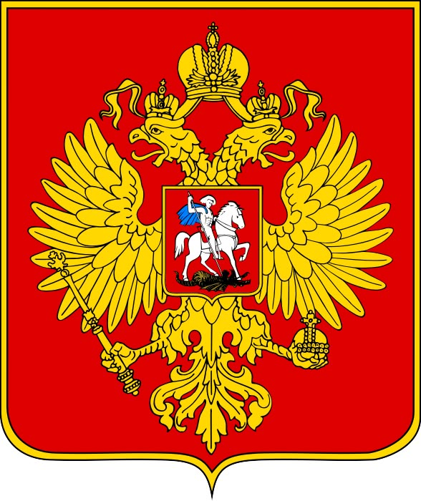
ГЕРБ
РОССИЙСКОЙ ФЕДЕРАЦИИ

Slide 2

Цель: познакомить детей с государственным символом России – гербом.
Задачи:
Формировать у детей представления о российской символике, об истории происхождения и функциональном использовании герба, о символическом назначении цветов и образов (орёл, всадник, держава, скипетр);
- Воспитывать патриотические чувства у детей, уважительное отношение к гербу нашей Родины, гордость к государственной символике РФ.

Slide 3
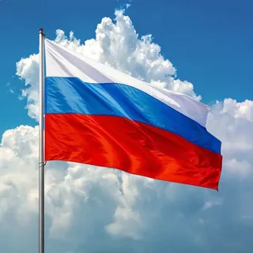

ГОСУДАРСТВЕННЫЕ СИМВОЛЫ РОССИЙСКОЙ ФЕДЕРАЦИИ
ГЕРБ | ФЛАГ | ГИМН

Slide 4
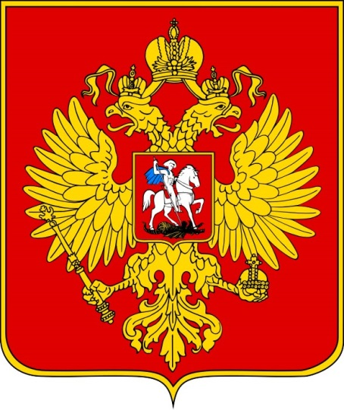
История Российского герба ведет свой отсчет с конца XV века. Современный герб России появился 25 декабря 2000года, когда Президент Российской Федерации Владимир Владимирович Путин подписал федеральный Конституционный закон
«О Государственном гербе
Российской Федерации»

Slide 5
Государственный Герб Российской Федерации представляет собой четырёхугольный, заостренный в оконечности красивый щит с золотым двуглавым орлом, поднявшим вверх распущенные крылья. Орел увенчан двумя малыми коронами и –над ними – одной большой короной, соединёнными лентой.

Slide 6
Орёл - символ непобедимости и силы. Двуглавый орел, охраняя государство, смотрит и на запад, и на восток.
Корона на голове орла – символ законности, страна живёт по законам чести и справедливости.
В одной лапе орла скипетр –символ власти, а в другой лапе – золотой шар, который называют «держава».
Скипетр – символ власти, держава – символ могущества страны.

Slide 7
На Российском гербе несколько цветов. Каждый цвет имеет особое значение:
красный — цвет мужества, отваги.
золотой — богатство
синий — небо, свобода
белый — чистота
черный (у змея) — символ зла

Slide 8

У России величавой
На гербе орёл двуглавый,
Чтоб на запад, на восток
Он смотреть бы сразу мог.
Сильный, мудрый он и гордый.
Он – России дух свободный.

Slide 9
СПАСИБО ЗА ВНИМАНИЕ!

